Slide 1
«В гости к Биму и Бому»
«В гости к Биму и Бому»

Slide 3
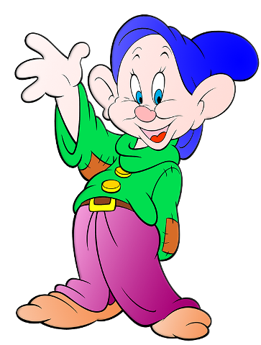
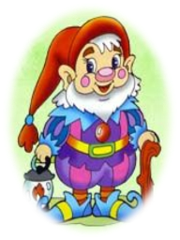
Бим и Бом

Slide 5
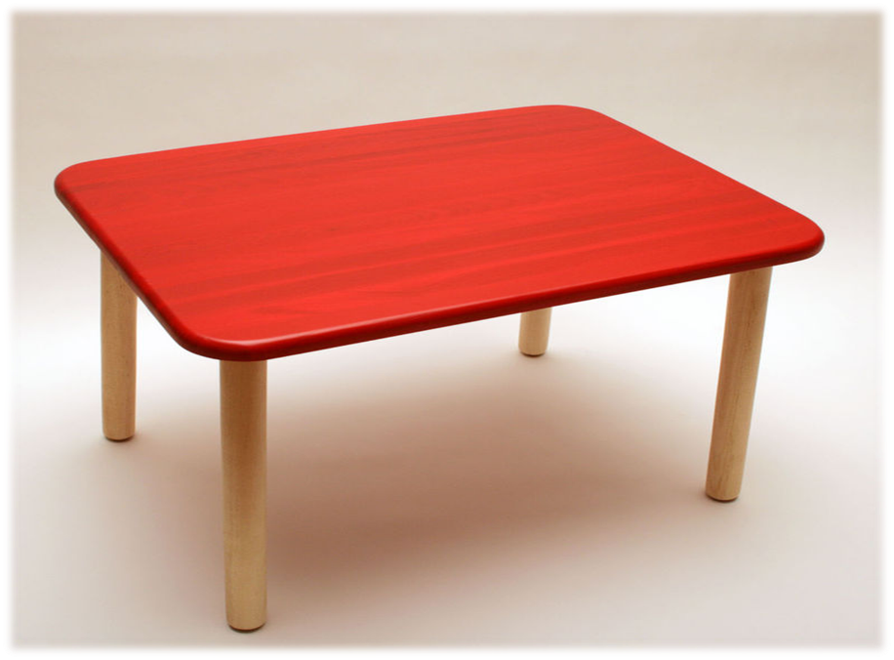

Slide 6
